Slide 1
CNN(ResNet)
ML Study - 현승준

Slide 2
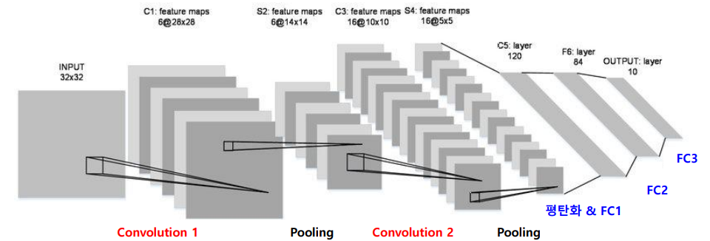
CNN이란?
Convolutional neural network
이미지에 특화된 신경망 구조
합성곱을 통해 이미지 작업 후 FC Layer이용

Slide 3
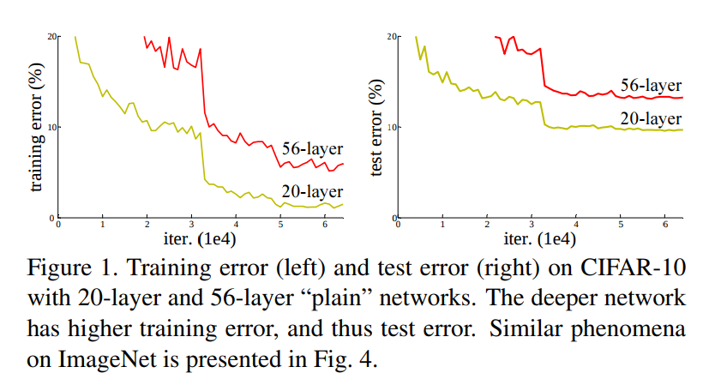
ResNet
Network가 깊어지면 성능이 좋을 것으로 예상
하지만 실제 성능은 좋지 않음.
20 layer > 56 layer

Slide 4
ResNet
이유가 Overfitting인가?
-> Traning Data와 Test Data의 성능이 모두 안좋아졌으 므로 Overfitting 문제는 아님.

Slide 5
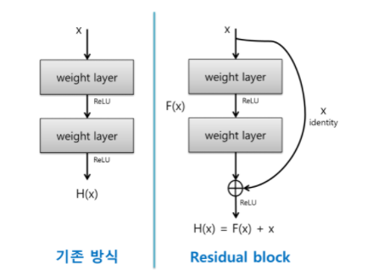
ResNet
이전에 사용했던 Layer을 뒤에서 더해주는 방법을 사용
-> Skip Connection

Slide 6
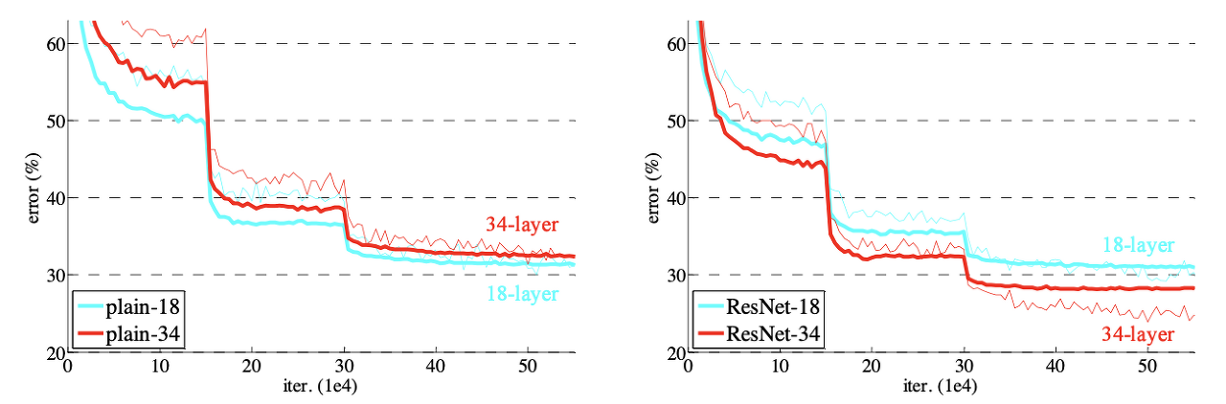
ResNet
Skip Connection을 사용하지 않았을 때와 사용했을 때를 비교하면 Layer을 깊게 쌓았음에도 불구하고 오류가 적어짐을 확인 할 수 있음.

Slide 7
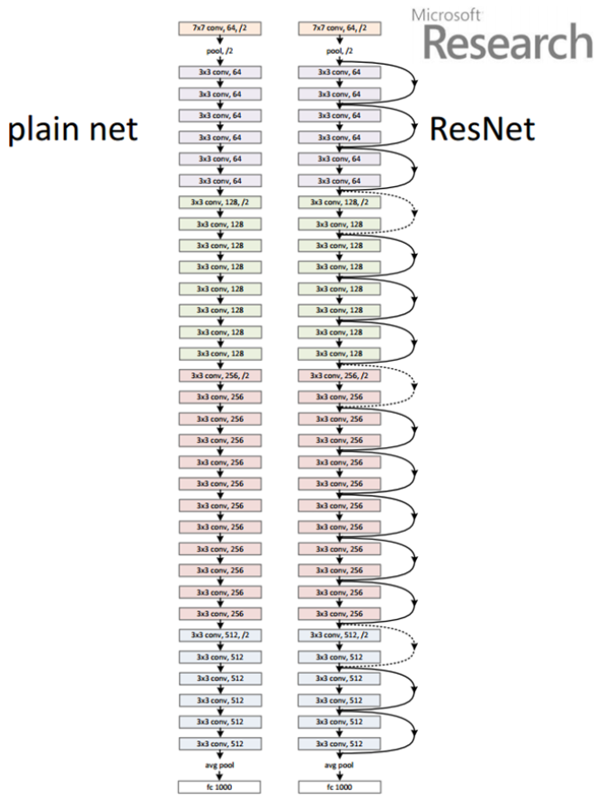
ResNet
ResNet의 구성은 이러함.

